Slide 1

#!/bin/Bash Script
Uma introdução à programação com o uso de Bash Script

Slide 2

Quem sou eu?
Márcio Eduardo Moraes Winter
37 anos.
Estudante de redes da IENH.
Usuário(fuçador?) de software livre desde 1999.
Gerente de TI da IP Informatização Pública.
“Wannabe” de programação.

Slide 3
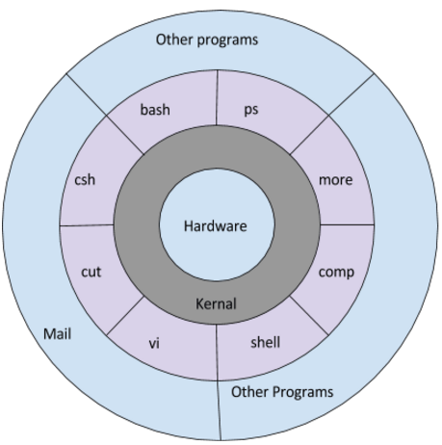
O que é BASH?
O BOURNE Again Shell (BASH) nada mais é que um interpretador de comando, uma de tantas outras interfaces entre o usuário e o núcleo do sistema operacional (Kernel).

Slide 4
Breve história!
O bash é o shell desenvolvido para o projeto GNU, da Free Software Foundation, que se tornou padrão nas várias distribuições Linux. Pode ser usado também com outros sistemas operacionais, como o Unix (Free, Open e NetBSD); há versões para o sistema Microsoft Windows (como o do projeto Cygwin), algumas com as bibliotecas necessárias embutidas no binário (no caso do winbash; o que torna desnecessário instalar o ambiente POSIX inteiro para ter apenas o bash). É compatível com o Bourne shell (sh), incorporando os melhores recursos do C shell (csh) e do Korn Shell (ksh).

Slide 5
Quais as razões para aprender a programar, ainda mais em Bash Script?
Aprender lógica de programação, isto é, aprender a programar.
Compreender como funciona um interpretador de comandos.
Melhor integração do usuário ao sistema operacional. Sendo esta integração pesquisando documentação ou interagindo com a comunidade de software livre.
Aprender a criar scripts de rotinas de automação e facilitar a sua vida como administrador de sistemas Linux.
E o melhor de tudo…se divertir!

Slide 6
Características do Bash Script.
Linguagem interpretada.
Alto nível, isto é, de fácil aprendizado.
Compatível com diversos sistemas operacionais Unix.

Slide 7
Começando!
Como sempre, vamos começar dizendo:
OLÁ Mu...err...quero dizer…
Olá VII Festival de Software Livre do Vale do Sinos!

Slide 8
#!/bin/bash
# A linha acima, diz qual o interpretador de comando que utilizaremos.
# ← Isto é um comentário!
echo "Olá VII Festival de Software Livre do Vale do Sinos!"
# O comando “echo” é responsável por exibir mensagens na tela.

Slide 9
Variáveis!
O que são e para que servem?
Uma variável é um recurso que linguagens de programação e de script utilizam para representar dados. Uma variável é nada mais do que um rótulo, um nome atribuído a um local ou conjunto de locais na memória do computador que mantém dado(s). O nome de uma variável é uma referência, ou seja, é um apontador para o local(is) da memória(memória RAM) onde o dado associado àquela variável é armazenado.

Slide 10
Exemplo de variável
#!/bin/bash
faculdade=Faculdade IENH!
# Atribui-se a frase “Faculdade IENH!” a variável “faculdade”.
echo $faculdade
# Exibe o conteúdo da variável “faculdade”.

Slide 11
Capturar dados? Como?
O comando “read” serve basicamente para capturar dados do dispositivo de entrada ou de um arquivo.
Seu uso é semelhante ao “scanf” da linguagem C.

Slide 12
#!/bin/bash
echo "Digite seu nome: "
# Exibe mensagem, solicitando o seu nome.
read nome
# Lê as informações digitadas pelo usuário.
echo $nome
Exibe as informações lidas e armazenadas em memória.

Slide 13
Operações Aritméticas no BASH
O recurso de expansão aritmética do BASH permite que os scripts possam realizar operações com números inteiros.
Quando existem números com pontos flutuantes, o BASH permite o uso de uma “calculadora externa”, o famoso GNU bc.

Slide 14
Operadores
Operadores | Descrição | Tipo
Id++ e id-- | Pós-incremento e pós-decremento de variável | Unário
--id e ++id | Pré-incremento e pré-decremento de variável | Unário
- + | Sinais de negativo e positivo | Binário
** | Potenciação | Binário
* / & | Multiplicação, divisão e resto | Binário
+ - | Soma e subtração | Binário

Slide 15
Pequeno exemplo do uso de operadores aritméticos no BASH.
#!/bin/bash
echo "Insira o primeiro valor: "
read valor1
echo "Insira o segundo valor: "
read valor2
echo "Insira o terceiro valor: "
read valor3
calc=$(( $valor1 + $valor2 / $valor3 ))
# Neste caso, atribui-se uma variável ao cálculo, facilitando a exibição do resultado final.
echo "O valor final da expessão é $calc!"
# Obs.: Em qualquer expressão, o BASH vai respeitar a precedência de operadores, isto é, em primeiro lugar a multiplicação, seguido de divisão, soma e subtração.
# Obs.2: Pode-se “forçar” uma procedência simplesmente adicionando parênteses nas operações desejadas.

Slide 16
Pequeno exemplo do uso do GNU bc
#!/bin/bash
echo "Este exemplo soma dois valores e divide por dois para obter um número de ponto flutuante."
echo "Insira o primeiro valor: "
read valor1
echo "Insira o segundo valor: "
read valor2
calc=$(echo "scale=1; ( $valor1 + $valor2 ) / 2" | bc)
# Repare que a variável armazena o cálculo e envia ao redirecionamento “|”, que é recebido pelo programa “bc”.
echo "O valor final é $calc!"

Slide 17
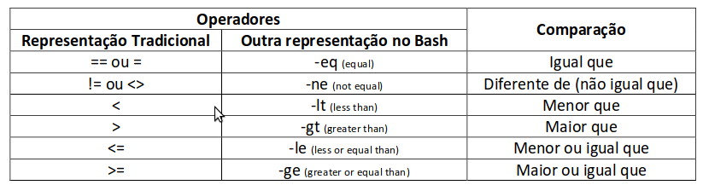
Expressões Lógicas e Relacionais

Slide 18
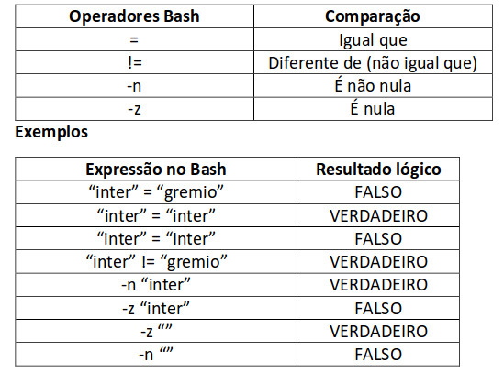
Operadores relacionais para strings

Slide 19
if/then/else
Os comandos IF-THEN e IF-THEN-ELSE permitem selecionar quais os comandos que serão executados dependendo de uma condição.

Slide 20
#!/bin/bash
# Exemplo de como funcionam as condicionais no Bash Script.
echo "Insira o primeiro valor: "
read v1
echo "Insira o segundo valor: "
read v2
if [[ $v1 -gt $v2 ]] # Repare no uso do -gt (greater than, ou maior que)
then
echo "Valor de $v1 é maior do que $v2"
else
echo "Valor de $v2 é maior do que $v1"
fi

Slide 21
Mais um exemplo, mas com uso do bc.
#!/bin/bash
if [[ $(echo "scale=1;(10+9)/2 >= 7.0" | bc) == "1" ]]
then
echo "aprovado! :)"
else
echo "reprovado :("
fi
# No exemplo, foi testado o retorno do programa bc com o valor "1" (verdadeiro). No caso,
# o programa bc, que avaliou 9.5 >= 7.0 como verdadeiro, retornou o valor "1".
# Desta forma "1"=="1" é verdadeiro, e o script entrou no escopo de then.

Slide 22
until / while
No Bash, as instruções until e while são utilizadas para criar estruturas de controle de repetição, também conhecidas como estruturas de loop ou de laço. Estas estruturas permitem criar escopos de código que tem sua execução repetida nenhuma, uma ou várias vezes.

Slide 23
until
#!/bin/bash
a=0
until [[ "$a" -eq "10" ]]
do
echo $a
a=$((a+1))
# Repare no laço acima! Ele atribui o valor de “0” a variável “a”, logo após ele exibe na tela o valor atribuído e finaliza somando o valor da variável a um encremento “+1”, isto é, soma mais um a variável.
done
echo "bye"

Slide 24
while
A instrução de laço while é similar ao laço until, com a diferença que o escopo entre do e done só é executado enquanto que a expressão for avaliada com o valor lógico VERDADEIRO, diferente do laço until, quando o escopo só era executado quando o valor lógico fosse avaliado como FALSO.

Slide 25
#!/bin/bash
a=0
while [[ "$a" -lt "10" ]]
do
echo $a
a=$((a+1))
done
echo "bye"

Slide 26
for
O for é uma estrutura de repetição otimizada para os casos em que se deseja repetir um escopo de código uma determinada quantidade de vezes, utilizando um contador.

Slide 27
#!/bin/bash
for (( cont=0 ; cont <= 10 ; cont++ ))
do
echo $cont
done
# Observe que dentro do for existem três “passos” para o laço ser executado.
# O “cont=0” é nossa variável contadora. Ela armazena o primeiro número a ser usado como base no incremento.
# O “cont <= 10” é nossa delimitadora. Vai determinar até quando o laço será executado
# O “cont++” por sua vez, é o incrementador.

Slide 28
Arrays ou vetores
As variáveis, por definição, armazenam somente um valor de cada vez. Quando colocamos um valor em uma variável que já possuía um conteúdo, o conteúdo anterior é substituído pelo novo valor. Se fosse necessário armazenar um conjunto de dados (valores) do me smo tipo, seria necessário criar diversas variáveis. Existe uma classe de variáveis que podem receber vários valores de uma vez. Essa classe de variáveis chama-se vetor, também chamado de array. Alguns autores diferenciam vetores de matrizes. Um vetor possui uma única dimensão, enquanto que uma matriz possui mais de uma dimensão, normalmente, duas.

Slide 29
Exemplos
Um exemplo de uso de um array para strings:
nomes[0]=”Tiago”
nomes[1]=”Márcio”
nomes[2]=”João”
nomes[3]=”Maria”
nomes[4]=”José”
Para números, o exemplo é o mesmo, porém sem o uso de aspas:
numeros[0]=1;
numeros[1]=2;
numeros[2]=3;
numeros[3]=4;
numeros=[4]=5;

Slide 30
#!/bin/bash
numeros[0]=4;
numeros[1]=10;
numeros[2]=20;
numeros[3]=21;
numeros[4]=25;
for numero in ${numeros[@]}
do
echo $numero
done

Slide 31
Referências bibliográficas
Classic Shell Scripting – Robins, Arnold & H. F. Beebe , Nelson. Editora O’Reilly.
Canivete Suíço. http://aurelio.net/shell/canivete/ - Aurelio Marinho Jargas.
Material didádico fornecido pela IENH, de autoria do professor Tiago Kautzmann.

Slide 32
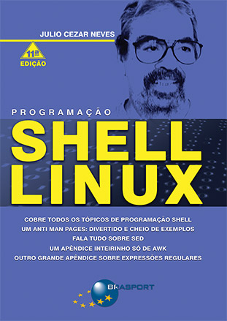
Título recomendados
Programação Shell Linux 11ª edição – Julio Cesar Neves.

Slide 33
Muito Obrigado!
Palestra com arquivos .sh disponíveis em meu github.
https://github.com/marciowinter/AprendendoBashScript
Contatos:
Telegram: 51-996484132 ou @marciuswinterius
E-mail: marcioemw@gmail.com

